Slide 1
Kutyachip Felelős állattartás

Slide 2
ELŐZMÉNYEK
Az állatok egyedi azonosítása sok szempontból fontos dolog volt régen is, és az ma is. Haszonállatoknál a gazdák már évszázadok óta használnak valamilyen eljárást arra, hogy a saját állataikat megjelöljék. Ebből a célból legtöbbször tüzes vassal bélyegezték meg azokat, vagy az elmúlt évszázadban például sok állat fülébe bilétát raktak. A kedvtelésből tartott állatok egyedi azonosítása azonban sokáig csak a fajtatiszta kutyák kiváltsága volt. A fajtatiszta kutyákat a tenyésztő szervezetek tetoválási szám alapján regisztrálták. A keverék kutyák azonban semmiféle azonosítóval nem rendelkeztek, így ha például külföldre utaztak a gazdival, akkor a hatósági állatorvosi igazolásban egy hozzávetőleges leírással azonosította a kutyát.

Slide 3
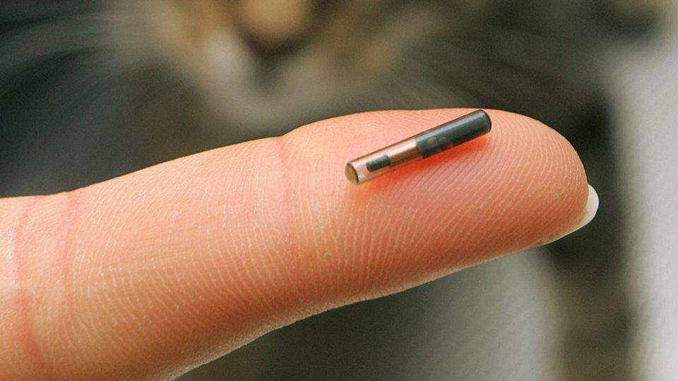
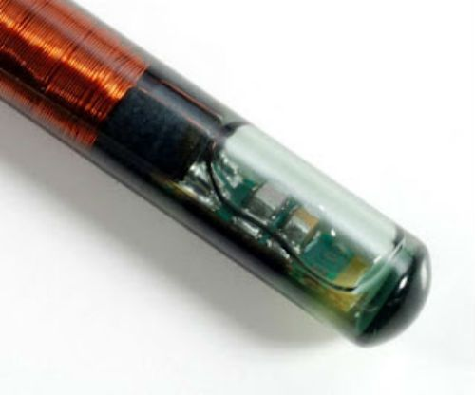
AZONOSÍTÁS-MIKROCHIP
A mikrochip feltalálása az, ami a XXI. Század elején alapjaiban megváltoztatja az állatok egyedi azonosításának rendszerét. A mikrochip adta lehetőség azonban önmagában semmit nem ér, annak használatát szorgalmazni szükséges, vagy kötelezővé kell azt tenni, főleg azért, mert bár mikrochipeket már több mint 20 éve használnak szerte a világon, elterjedésük eddig korlátozott volt csak. Ezt a folyamatot Európában felgyorsította az Európai Unió, amely két területen teszi kötelezővé a mikrochip használatát: az állatok utaztatásánál, és a tenyésztésben. A türelmi időben egyedi azonosítóként elfogadták még a jól olvasható tetoválást, de annak hiányában már most is csak mikrochipet lehet alkalmazni.
Európában egységesen az ISO 11784 szabványnak megfelelő mikrochipet kell alkalmazni.

Slide 4
MIÉRT HASZNOS?
Mikrochipet ma sokféle okkal és indokkal lehet használni, azonban kétségtelen tény, hogy ezek között a leghasznosabb - és egyben a leglátványosabb - az elkóborolt, elveszett állatok mielőbbi hazajuttatása.
Sokan még nem is tudják, hogy egy mikrochippel rendelkező, megfelelően regisztrált kutyáról optimális esetben a megtalálást követően 5-10 perc alatt kideríthető, hogy ki a gazdája! Aki még nem veszített el kutyát, az nem tudja, mivel is jár az! Az idegeskedés, a kutya keresésére fordított idő és pénz, és nem utolsó sorban az, amit a kutya ez alatt átél - csavargás, éhezés, félelem, fagyoskodás, menhelyen, gyepmesteri telepen töltött idő, összeszedett betegségek, sérülések - megspórolható egy pár ezer forintos eszközzel, ami nem más, mint a mikrochip és annak regisztrációja.

Slide 5
MI A MIKROCHIP?
A mikrochip egy rizsszem méretű eszköz, melyet egy első látásra hatalmasnak tűnő, injekciós tűszerű eszközzel az állat bőre alá ültetnek be. A parányi szövetbarát kapszulába egy antenna, és egy mikrochip van beépítve, mely egy 15 számjegyből álló egyedi kódot tárol. ( A mikrochipben egyéb adat nincsen! )
A mikrochip sem energiaforrást, sem mozgó alkatrész nem tartalmaz, ezért a meghibásodása kizárható. A kapszula anyaga nem vált ki az állat szervezetében ellenreakciót, így az a beültetés helyén - ez Európában a nyak bal oldala - szépen megtapad. Fontos tudnivaló, hogy a mikrochip önmagában nem sugároz jeleket, csak egy speciális leolvasó rádiójeleire válaszolva adja vissza a benne tárolt számsort. Mivel a mikrochip nem sugároz jeleket, így a tévhittel ellentétben nem is alkalmas az eb aktuális tartózkodási helyének a meghatározására! A leolvasó is csak néhány centiméteres távolságból tud kapcsolatot teremteni a beültetett chippel, így attól sem kell tartani, hogy az áruházi lopásgátló kapuk követnék az eb mozgását

Slide 6
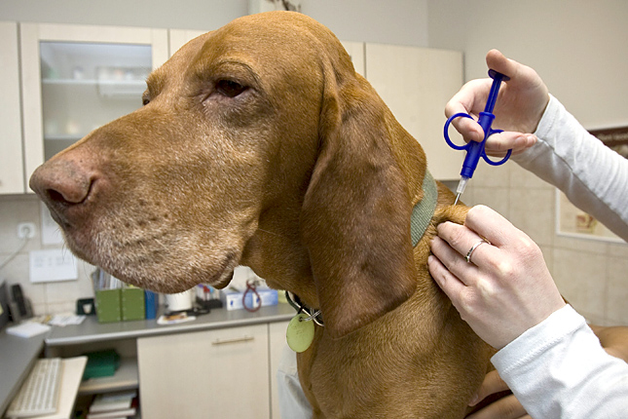
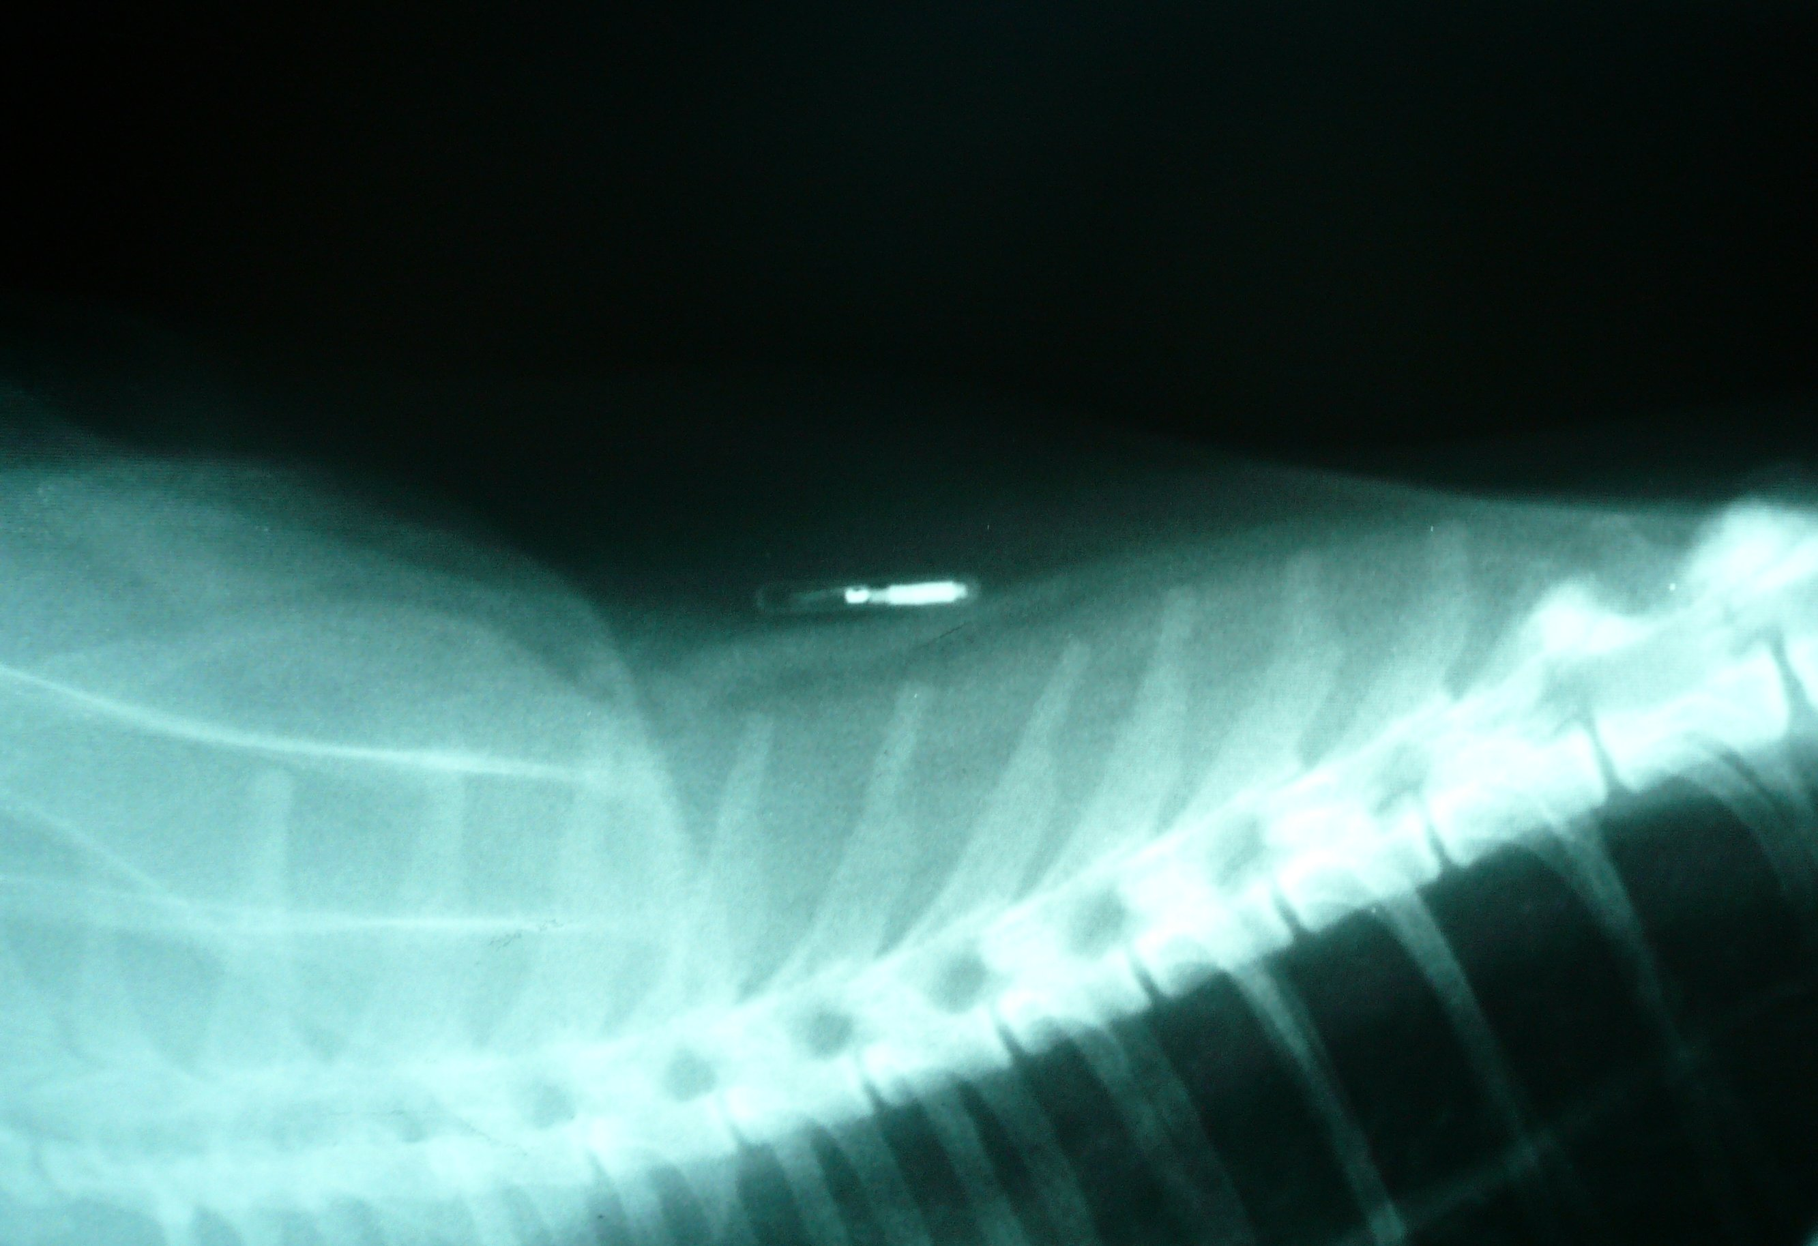
A mikrochip beültetése egy egyszerűnek tűnő, ám mégis egy ún. invazív beavatkozás, mivel egy idegen anyagot ültetünk be az élő szervezetbe. Éppen emiatt a vonatkozó jogszabályok szerint a chip behelyezését csak az arra felhatalmazott állatorvos végezheti el. A Magyar Állatorvosi Kamara egy erre a folyamatra vonatkozó szakmai szabályzatban részletesen szabályozza a mikrochip beültetését, lépésről lépésre meghatározva azokat a tennivalókat, amelyeket az állatorvosoknak el kell végezniük, mielőtt a mikrohipet behelyeznék a helyére.

Slide 7
NEM KÁROS-E?
Időről időre megjelennek olyan hírek, amelyek igyekeznek felhívni a figyelmet azokra a potenciális káros hatásokra és lehetőségekre, amelyek a szervezetbe behelyezett idegen anyagok - így akár a mikrochipek - hatására kialakulhatnak. Ezek a beszámolók azonban minden esetben olyan esetekről szólnak, amikor egy-egy állat szervezetében a mikrochip helye körül találtak rosszindulatú folyamatokat. A szerzők azonban minden esetben nagyon óvatosan fogalmaznak, és eddig még nem nagyon merték konkrétan összefüggésbe hozni a mikrochipeket a tapasztalt elváltozásokkal. Kijelenthető, hogy a mikrochipek használata igen biztonságosnak tekinthető! Több tízezer behelyezett mikrochipre jut csak egy-egy problémás eset, de ezeknél sem bizonyítható egyértelműen a chip káros hatása.

Slide 8
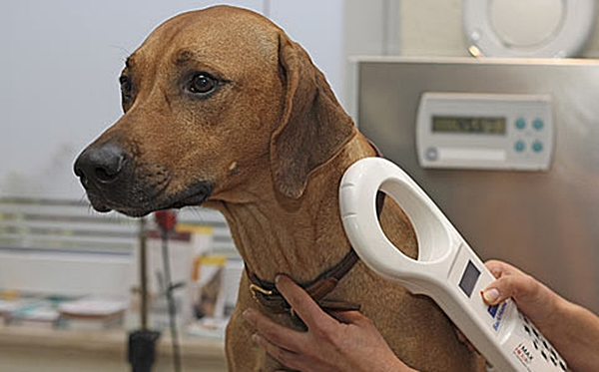
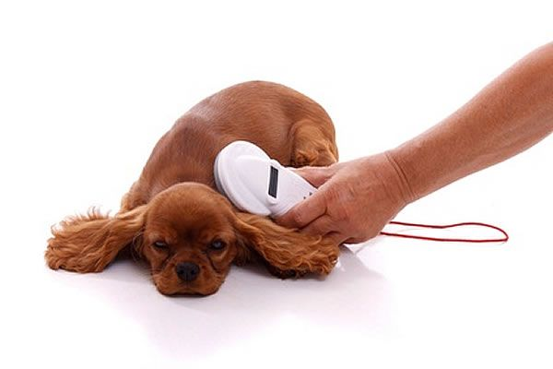
MENNYIBE KERÜL?
A Kamara - élve a 2012. évi CXXVII. törvény felhatalmazásával - az ebek egyedi, transzponderrel történő ( mikrochipes ) megjelölésének komplex fizetendő díjaként ( valamennyi munkafolyamat munkadíját, a transzponder és az egyéb felhasznált eszközök árát, továbbá a regisztrációs díjat is tartalmazó ) ajánlásként 2019.évben 3500Ft-os összeget javasolt a tagjainak.
Ez a javasolt összeg nem tartalmazza a helyi érzéstelenítésnek, valamint a megjelölendő állat esetleg szükségessé váló bódításának, altatásának a költsé-
geit, továbbá az esetleges kiszállási díjat sem.

Slide 9
KÖTELEZŐ?
A kutyák mikrochipes megjelölésével kapcsolatosan a leggyakoribb kérdés az, vajon kötelező-e ma Magyarországon a mikrochipes megjelölés?
A válasz erre a kérdésre a következő:
Magyarország Kormányának 2012. júniusában elfogadott Kormányrendelet módosításai szerint 2013. január 1-től kezdődően a 4 hónapos életkort elért kutyák már csak mikrochippel megjelölve tarthatók!
További fontos szabály:
A 41/2010. Korm. rendelet 2010. július 1.-től érvényes szabályai szerint ha bármilyen okból megváltozik a kutya tulajdonosa, a tulajdon átruházása előtt kell a kutyát megjelölni chippel. Ez azt jelenti, hogy amennyiben a kölyökkutyákat még 4 hónapos koruk előtt adják vagy ajándékozzák el, akkor azokat már az eladás ( ajándékozás ) előtt meg kell jelöltetni mikrochippel.

Slide 10
ADATBÁZISOK
Az alapszituáció az, hogy a mikrochipben a 15 számon kívül semmilyen más adat nem található! A mikrochip így csak egy drága pírszing lenne az állatokban, ha nem lennének adatbázisok, amelyekben a chipben tárolt 15 jegyű számhoz hozzárendelik az állat és a tulajdonos adatait, és ahol ezek az adatok hozzáférhetőek. Szerencsésebb országokban egyetlen, központi, online adatbázis létezik, de vannak országok, ahol több (akár 8-10) is működik egymás mellett.
Az elmúlt évtizedben behelyezett mikrochipek legtöbbjét - főleg a ’90-es években- a gyártók és forgalmazók felkérésére az Országos Állategészségügyi Intézetben regisztrálták, ahol egy mai szemmel nézve kezdetlegesnek nevezhető rendszerben kezelték az oda beérkezett adatokat. Ennek nagy hátránya volt (és ma is az), hogy onnan adatokat csak eléggé körülményesen és hosszadalmasan lehetett megkapni, valamint nem volt biztosított az időközben megváltozott adatok megfelelő módosítása. Ténykérdés, hogy a mikrochipes megjelölés hazai elterjedését ez a nehézkes és bürokratikus hozzáférés is jelentősen hátráltatta.

Slide 11
Ezen a helyzeten sokat segített a Magyar Állatorvosi Kamara 2005-ben létrehozott PETVETDATA adatbázisa, amely ma az egyetlen jelentős, interenetes úton bármikor elérhető rendszer, amelyben ma már a hazai mikrochipes regisztrációk döntő többsége megtalálható. Az itt regisztrált állatok száma napról napra folyamatosan növekszik. (A Petvetdata adatbázisban jelenleg több millió chip / állat adatai vannak regisztrálva.)
Az Állatvédelmi törvény módosítása után, 2012. január 1-től minden kutyába behelyezett mikrochipet regisztrálni kell az országos állami adatbázisban. Ez az országos állami eb adatbázis (Ebregiszter).
A Kamarának a Nemzeti Élelmiszerlánc-biztonsági Hivatallal (NÉBIH) megkötött megállapodása értelmében a felhasználó, adatrögzítő állatorvosok a transzponderrel egyedileg megjelölt ebek törvény által előírt adatait továbbra is a Kamara Petvetdata rendszerén keresztül viszik be a rendszerbe, vagyis továbbra is a már megszokott (néhány adatmezővel kibővült) felületet használják. A rendszerbe bevitt adatok egy közös szerverre kerülnek, és mind a Petvetdata rendszer, mind az állami Ebregiszter ezt a közös adatbázist használja.

Slide 12
PETVETDATA
A „Petvetdata” és a chip regisztráció
A Magyar Állatorvosi Kamara kialakította a saját internetes adatbázisát, a PETVETDATA-t, melyhez bizonyos azonosítókkal minden praktizálásra jogosult állatorvos hozzáférhet (egy regisztráció után). Ezt az adatbázist 2005-ben eredetileg az Európai Uniós Állatútlevelek nyilvántartásra hoztuk létre, és tartalmazza az állat egyedi azonosítóit -mikrochip vagy tetoválás-, fő jellemzőit, az útlevél kiadásához szükséges veszettség elleni oltások adatait, valamint az állattulajdonos adatait. Tökéletesen megfelel tehát a mikrochipek nyilvántartására is! Nagy előnye, hogy itthon ez ma a legnagyobb online elérhető adatbázis! Azzal, hogy csak az állatorvosok férnek hozzá, biztosított az adatvédelem, de biztosított az is, hogy szükség esetén, belátható időn belül információt kérjenek, kérdezzenek le, hisz ezt az állatorvos bármely Internet kapcsolattal rendelkező számítógépről vagy ún. "okos eszközről" lekérdezheti, nem csak rendelési időben, és nem csak a rendelőjéből. (Ez akár egy erre alkalmas mobiltelefonról is kivitelezhető!)

Slide 13
A Petvetdata rendszert az Állatorvosi Kamara folyamatosan fejleszti. Nyilvános, bárki számára elérhető keresőjében leellenőrizhető, hogy a korábban chipezett állata regisztrálva van-e a rendszerben?
Fontos információ: a Petvetdata adatbázis, bár tartalmazza a regisztrált tulajdonosi adatokat, NEM "tulajdoni lap", NEM tulajdonjogi igazolás! Az itt feltüntetett adatok senkit nem jogosítanak fel egy-egy állat tulajdonosi viszonyainak igazolására, vagy a tulajdonjog bizonyítására.
(A regisztráció során a bejegyzésre kerülő adatokat az állatorvosok a regisztrációt kérő állattulajdonos bemondása és írásos nyilatkozata alapján rögzítik, és nem jogosultak az adatok valódiságának ellenőrzésére. A MÁOK "mikrochip szabályzata" szerint minden állatorvosnak kötelessége azonban "életszerűen" eljárni, és ha kétsége van az adatok valódiságát illetően, a regisztrációt megtagadhatja.)
A MÁOK és a Nemzeti Élelmiszerlánc-biztonsági Hivatal között 2012. őszén létrejött megállapodás értelmében az Állatvédelmi törvényben rögzített ún. állami eb adatbázis alapját a MÁOK Petvetdata rendszere képezi. Az állatorvosok változatlanul a Petvetdata rendszerbe viszik be az adatokat, amelyek folyamatosan kerülnek az állami szerverre. Kutyák esetében a Petvetdata regisztrációs díj 2013. február 8-tól eltörlésre került.
A petvetdata weboldalt itt érhető el: petvetdata.hu

Slide 14
EUROPETNET
Mi is az Europetnet, és hogyan használható?
Az Europetnet az EU egyes tagországainak, pontosabban a chip regisztrációval foglalkozó adatbázisoknak (sajnos még nem mindnek) a közös mikrochip adatbázisa, amely a www.europetnet.com címen érhető el.
Ebbe a rendszerbe azonban közvetlenül nem lehet regisztrálni a mikrochip számokat, mert azok a rendszerhez csatlakozott adatbázist működtető szervezetek adatbázisaiból kerülnek átküldésre időszakonként. Ha ebben a rendszerben keresünk egy mikrochip számot, csak azt fogjuk megtudni (ha benne van a rendszerben), hogy melyik tagországban regisztrálták, ill. melyik adatbázisban található meg. Ilyenkor megjelennek azok a telefonszámok, email címek, ahol tovább lehet érdeklődni. Így a tulajdonos adatait a rendszerből közvetlenül biztosan nem fogjuk megtudni, csak akkor, ha a megadott kapcsolatok segítségével jutunk további információkhoz! Ha egy állat több országban is regisztrálásra kerül, mindig a legutolsó regisztrációs hely szerinti információ jelenik meg. És még valami: az Europetnet használatához feltétlenül tudnunk kell egy kicsit angolul....

Slide 15
Ez a rendszer Magyarországról akkor nyújthat segítséget egy megtalált, és mikrochippel megjelölt állat gazdájának felkutatásában, ha a behelyezett mikrochip vélhetőleg külföldön került behelyezésre és regisztrálásra. További előnye akkor használható ki, ha a petvetdataban regisztrált állat valahol külföldön veszik el, mert ilyenkor a megtalálók könnyebben találhatják meg a magyarországi tulajdonosát.
A MÁOK PETVETDATA rendszere tagja az Europetnet-nek, és oda mi rendszeresen (hetente) átküldi a náluk regisztrált chipek számait. Időnként mégis kaphat olyan információkat, hogy a Petvetdata-ban benne lévő chipszám mégsem található meg az Europetnet keresőjével. Ennek gyakorlatilag minden esetben az adatküldés során bekövetkező technikai jellegű hiba az oka. Segíteni csak úgy tudnak, ha a kérdéses chipszámot újra elküldik az Europetnethez. azonban ezt csak akkor tudják megtenni, ha tudomást szereznek az esetről.
A mikrochip szám elküldésével jelezhető ( maok@t-online.hu ) , ha az adott szám a Petvetdata redszerben benne van, de az Europetnet keresője mégsem találja azt!

Slide 16
NYILVÁNOS KERESÉS
2006. októberében a MÁOK lehetővé tette, hogy a Petvetdata adatbázisban bárki ellenőrizhesse, hogy a mikrochippel megjelölt állata szerepel-e abban? Ehhez nem kell mást tennie, minthogy felkeresse a www.petvetdata.hu címet, és ott beüsse a keresett mikrochip vagy útlevél számot.
Ha a chipszám beírása és a keresés gomb megnyomása után nem jelenik meg a kutya chipszáma, neve, akkor biztos lehet abban, hogy ez a szám még nem szerepel a rendszerben.
Ha a keresés eredményes, megjelennek az állat legfontosabb adatai. Ezekből azonban még csak abban lehetünk biztosak, hogy a keresett mikrochip regisztrálva van. (Adatvédelmi okok miatt a kezelt személyes adatok nem tehetők közszemlére!)
Azt, hogy milyen adatok szerepelnek a háttértárban, csak úgy tudjuk meg, ha felkeresünk egy olyan állatorvost, aki rendelkezik a rendszerbe való belépési jogosultsággal (a legtöbb kisállatpraxist folytató magánállatorvos ilyen).
Amennyiben a regisztráció során megadott adatainkban bármilyen változás áll be (különösen a telefonos vagy e-mail elérhetőségben), azt célszerű ugyanezen a módon mielőbb módosíttatni a rendszerben!

